Slide 1
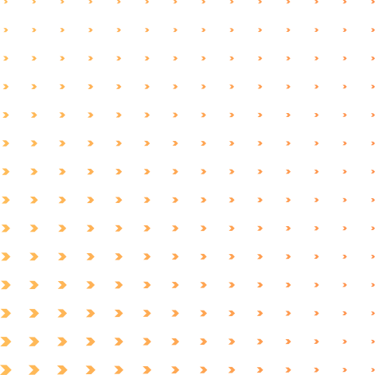

Solado de ouro
Apresentado por: Grupo 5

Slide 2

Introdução
Problema
Problemas
Público-Alvo
Tela login
Sumário
Home
Curiosidade
Fórum
Fale Conosco
Sobre nós
Telas de compras

Slide 3



Introdução
A trajetória dos sneakers começou nos anos 1980 com o objetivo de se tornar popular. Hoje, são colecionados e desejados por muitas pessoas. No entanto, o acesso a esses tênis exclusivos e limitados se tornou difícil devido à alta demanda e à preferência por compras online. Para resolver esse problema, criamos um sistema de e-commerce que facilita a compra do sneaker desejado, atendendo às necessidades e orçamento dos clientes e evitando problemas e frustrações.
solado de ouro
Voltar ao Sumário

Slide 4
Problemas
O problema que se busca solucionar é a falta de sites especializados e com credibilidade, tendo em vista o grande aumento de produtos falsificados e golpes aplicados através de comércio eletrônico, bem como a falta de informações dos calçados disponíveis para compra, que geram incertezas ao consumidor, quais sejam, fotos reais do produto, tamanho e medidas corretas, detalhes dos calçados, forma de lavagem, método de pagamento, e data de entrega.
solado de ouro
Voltar ao Sumário

Slide 5
Público-Alvo
Público-alvo:
Venda de calçados, com foco em tênis
Potenciais clientes de ambos os sexos
Principalmente jovens entre 14 e 26 anos
Inclui iniciantes interessados no universo sneakerhead
Atende também atletas, artistas, colecionadores e influenciadores digitais já inseridos nessa cultura
solado de ouro
Voltar ao Sumário

Slide 6
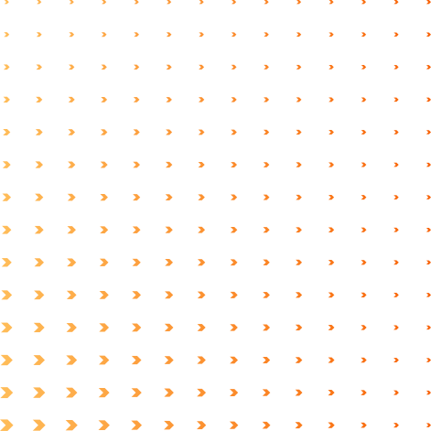
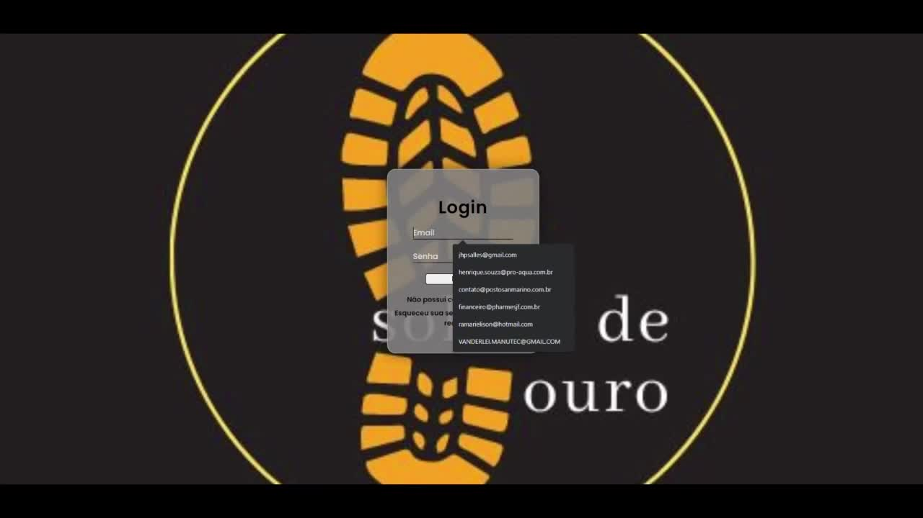
Vídeo Apresentação Site

Slide 7
NOSSO SITE
Apresentação Solado de Ouro

Slide 8
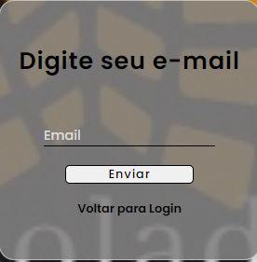
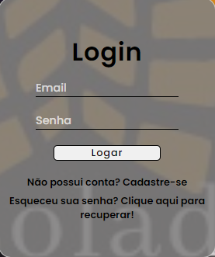

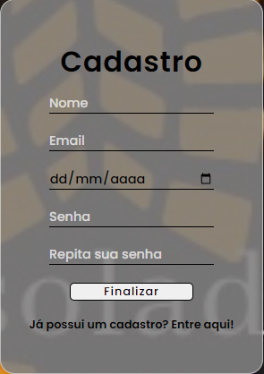

Login

Slide 9
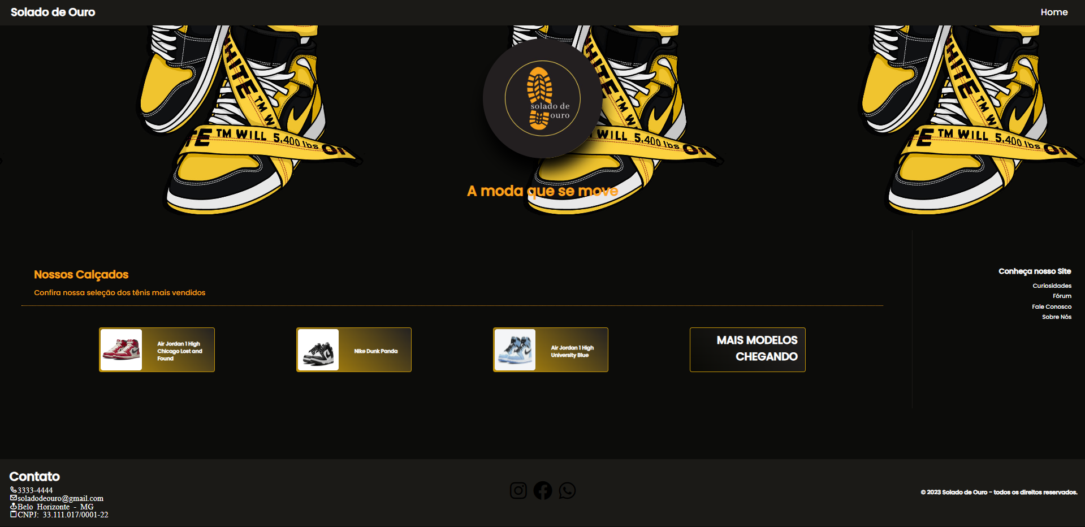
Home

Slide 10
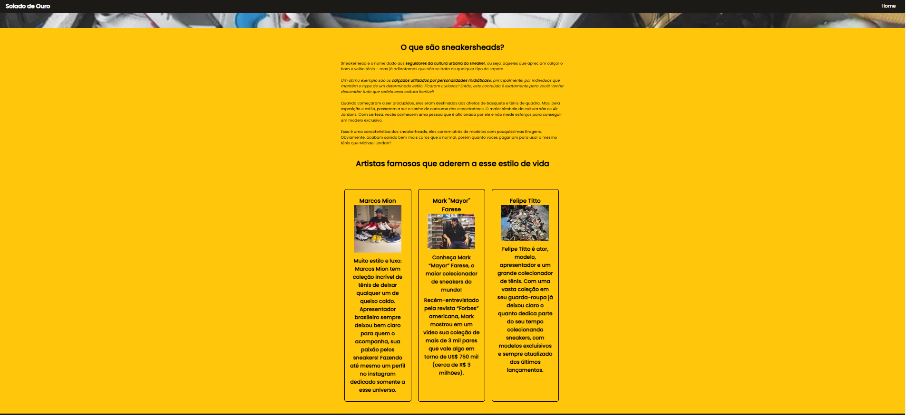
Curiosidade

Slide 11
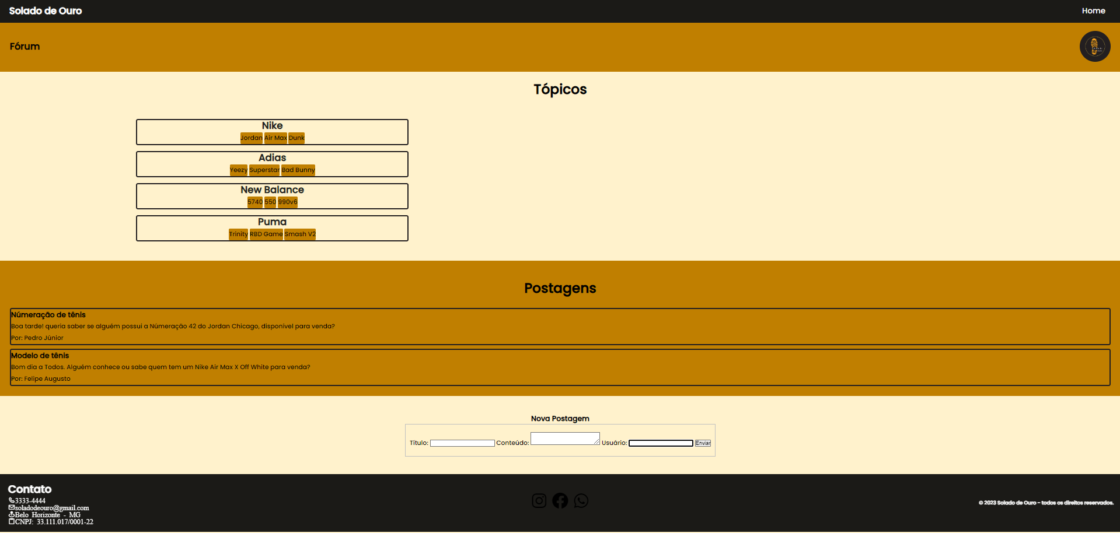
Fórum

Slide 12
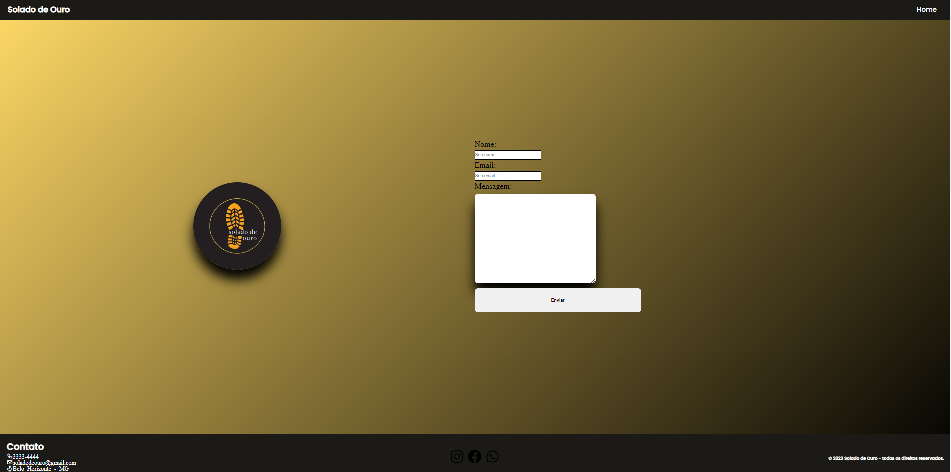
Fale Conosco

Slide 13
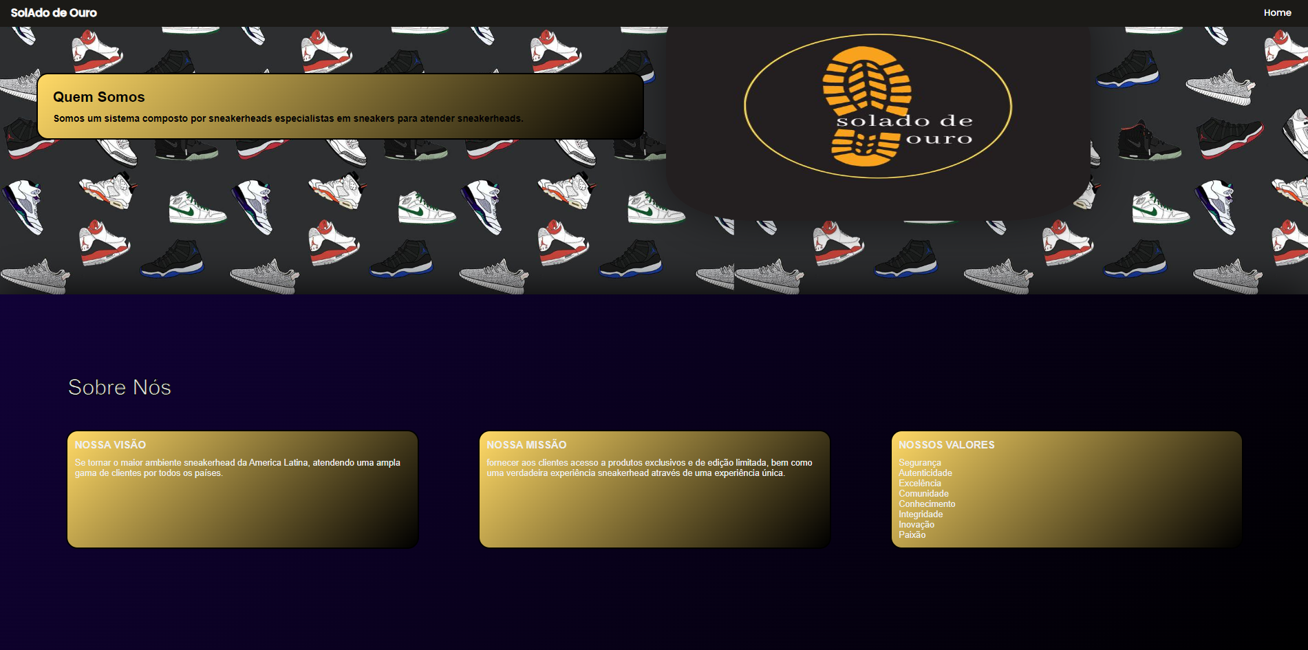
Sobre nós

Slide 14
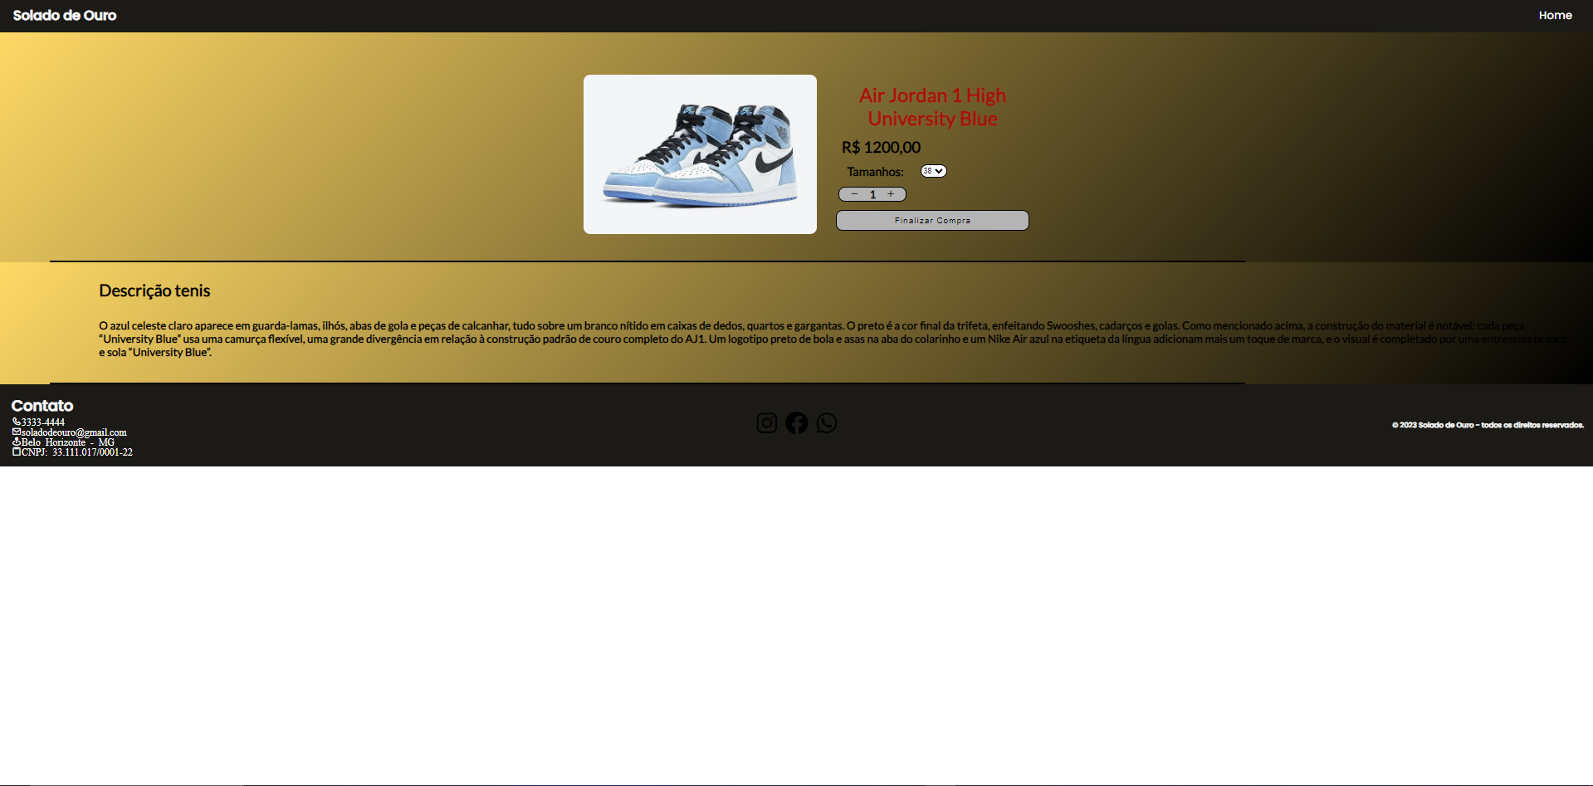
Compras

Slide 15
Nosso site
https://icei-puc-minas-pmv-ads.github.io/pmv-ads-2023-1-e1-proj-web-t9-time4_soladodeouro/index.html

